Slide 1
URŠULINSKI SAMOSTAN VLAŠKA 75 ZAGREB

Slide 2
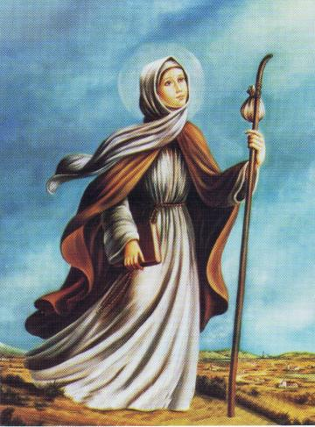
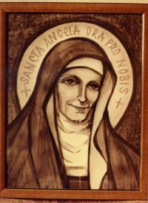
Uršulinke su ženski rimokatolički crkveni red kojeg je osnovala sveta Anđela Merici 1535. pod imenom Družba svete Uršule. U početku su se posvetile odgoju i vjerskom poučavanju djevojčica koje su napustili roditelji, te brizi o bolesnima i siromašnima. Poslije se djelovanje proširilo i na poučavanje svjetovnih predmeta, uz otvaranje internata i škola za žensku mladež. Zaštitnica reda je sveta Uršula.

Slide 3
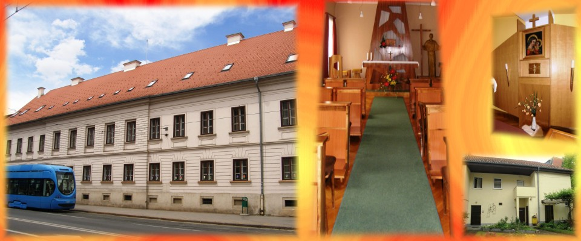
Uršulinke je u Zagreb 1933. pozvao nadbiskup dr. Antun Bauer te im poklonio kuću u Vlaškoj 75.

Slide 4
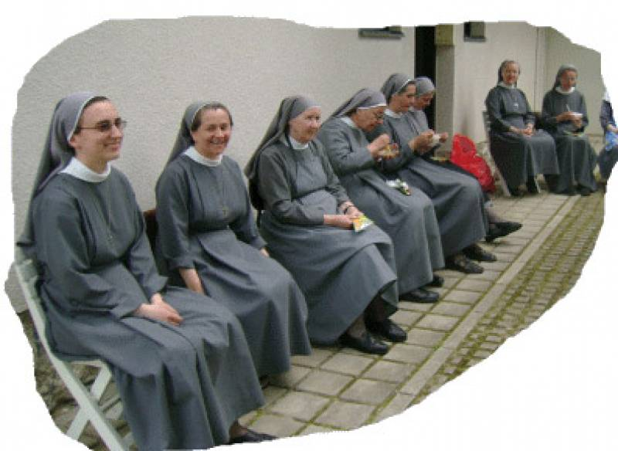
U samostanu trenutačno živi 11 sestara,a cijeloj Hrvatskoj ih ima 64. Dan u samostanu započinje molitvom u 6 sati,a zatim u 6.30h slijedi Sveta misa.Meditacija je u 13h.Prije ručka je ispit savjesti,te je zatim na redu rad,razgovor,obavljanje svakodnevnih poslova,rekreacija u trajanju od 30 minuta.U 17.45 je Škola kod Isusa...

Slide 5
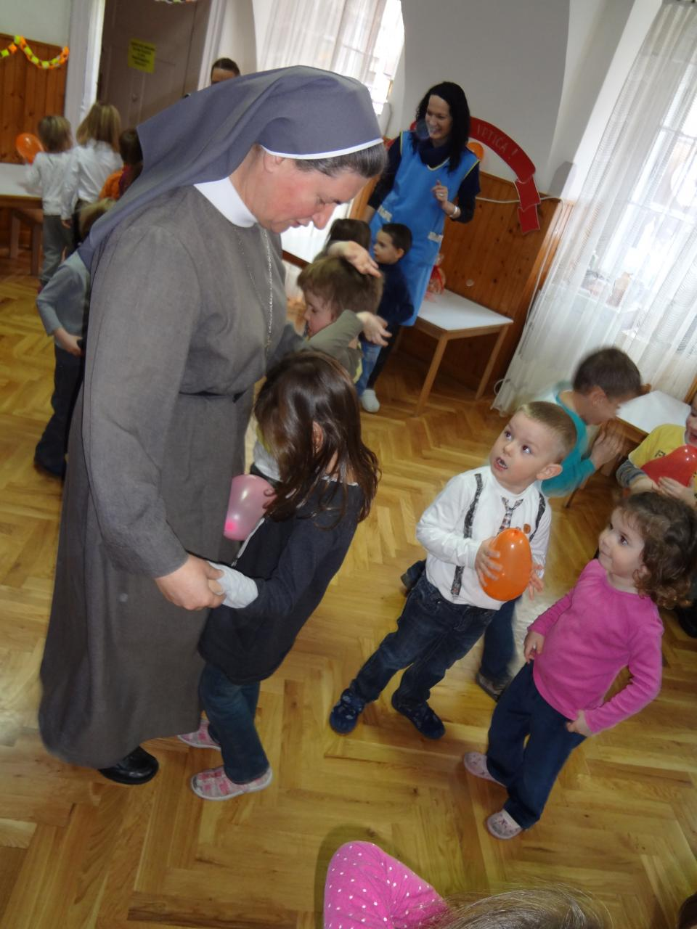
Apostolski rad sestara obuhvaća: odgoj predškolske djece, vjeronauk na župama i u školama, animiranje liturgije, predavanja u vjerskim školama, rad s mladima i odraslima u vidu upoznavanja Biblije i produbljivanja vjere, organiziranje duhovnih obnova i duhovnih vježbi za mlade i odrasle, obogaćivanje roditelja i odgojitelja pedagoškim načelima svete Anđele, sudjelovanje u vjerskim emisijama i katoličkom tisku, rad u misijama.
Hrvatska zajednica sestara Uršulinki ima 7 zajednica i broji 69 zavjetovanih sestara.

Slide 6
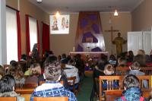
Terenska nastava u Zagreb se održala 13.3.2014.Bilo je izuzetno lijepo kod sestara u Samostanu svete Uršule.Nikada nisam imao priliku vidjeti i čuti o radu sestrara iz “prve ruke”,tako da sam zaista mnogo naučio na terenskoj nastavi.Sestre su se potrudile i pripremile nam kolačiće i sok,te svojom blagošću i toplinom bile izuzetni domaćini.Svakome bih preporučio posjet samostanu,te se nadam da ću i ja u svom životu moći ponovno posjetiti isti. FILIP KRIZMANIĆ,6A

